Slide 1

TIẾT 4 – BÀI 4: LAO ĐỘNG VÀ VIỆC LÀM, CHẤT LƯỢNG CUỘC SỐNG
I. Nguồn lao động và sử dụng nguồn lao động:
1. Nguồn lao động
Ưu điểm | Hạn chế
- Nguồn lao động dồi dào, tăng nhanh
- Thể lực và trình độ chuyên môn còn thấp.
- Phân bố lao động chưa hợp lí.
- Có nhiều kinh nghiệm trong sản xuất nông, lâm, ngư nghiệp, thủ công nghiệp.
- Có khả năng tiếp thu khoa học kĩ thuật.
- Chất lượng nguồn lao động đang được nâng cao.
2. Sử dụng lao động
Cơ cấu lao động trong các ngành kinh tế thay đổi theo hướng tích cực (tăng tỉ lệ lđ trong ngành CN-XD và dịch vụ, giảm tỉ lệ lđ trong ngành Nông –Lâm –Ngư Nghiệp).
II. Vấn đề việc làm
- Giải pháp:
+ Phân bố lại lao động và dân cư .
+ Đa dạng hoạt động kinh tế ở nông thôn
+ Phát triển mạnh hoạt đông công nghiệp, dịch vụ ở thành thị.
+ Đa dạng hoá các loại hình đào tạo, hướng nghiệp dạy nghề.
- Việc làm là 1 vấn đề gay gắt ở nước ta:
+ Thất nghiệp ở thành thị
+ Thiếu việc làm ở nông thôn.
III. Chất lượng cuộc sống
- Ngày càng được cải thiện ( về thu nhập, ytế, nhà ở, phúc lợi xã hội)
- Chất lượng cuộc sống còn chênh lệch giữa các vùng miền và giữa các tầng lớp nhân dân.

Slide 2
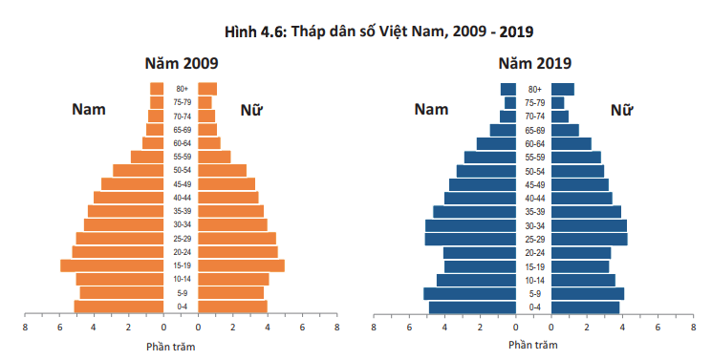
TIẾT 5 - BÀI 5: THỰC HÀNH PHÂN TÍCH VÀ SO SÁNH THÁP DÂN SỐ NĂM 1989 VÀ NĂM 1999

Slide 3

KHỞI ĐỘNG Tại sao cần phải điều tra dân số?
10
1/4
Số năm điều tra/lần
Ngày công bố dân số
Cơ sở nghiên cứu và hoạch định chiến lược quốc gia
Notes:
Việc điều tra tổng thể toàn bộ dân cư trong cả nước rất tốn kém, vì vậy các nước thường tiến hành cách 10 năm tổng điều tra một lần. Số liệu tổng điều tra được sử dụng để ước lượng dân số tại các thời điểm khác. 01/4/2019 theo Quyết định số 772/QĐ-TTg ngày 26/6/2018 của Thủ tướng Chính phủ. Đây là cuộc Tổng điều tra dân số và nhà ở lần thứ năm ở Việt Nam kể từ khi đất nước thống nhất vào năm 1975.

Slide 4
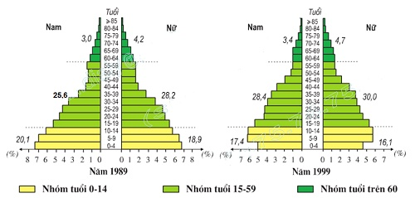
10 phút làm bài
Số người độ tuổi 0 -> 14t + Số người trên 60t
Tỉ số phụ thuộc =
X 100
Số người từ 15 –> 59t
Năm Các yếu tố |  | Năm 1989 | Năm 1999 | Nhận xét | Giải thích
Hình dạng của tháp
Cơ cấu dân số theo nhóm tuổi | 0 – 14
 | 15 – 59
 | 60 trở lên
Tỉ số phụ thuộc

Slide 5
Năm Các yếu tố |  | Năm 1989 | Năm 1999 | Nhận xét | Giải thích
Hình dạng của tháp |  | Đáy mở rộng, đỉnh nhọn. | Đáy mở rộng, đỉnh nhọn, nhưng chân đáy tháp thu hẹp hơn so với năm 1989. | Xu hướng cơ cấu dân số trẻ -> cơ cấu dân số già | Do tỉ lệ sinh giảm, tuổi thọ nâng cao.
Cơ cấu dân số theo nhóm tuổi | 0 – 14 | 39 % | 33.5 % | Giảm 5,5 % | Do thực hiện tốt chính sách dân số, KHH gia đình
 | 15 – 59 | 53,8 % | 58,4 % | Tăng 4,6 % | Do gia tăng dân số hằng năm đã cung cấp thêm nguồn LĐ.
 | 60 trở lên | 7,2 % | 8,1 % | Tăng 0,9 % | Do tiến bộ y tế, chất lượng cuộc sống được cải thiện.
Tỉ số phụ thuộc |  | 85,8% | 71,2% | Có giảm nhưng tỉ lệ còn cao

Slide 6
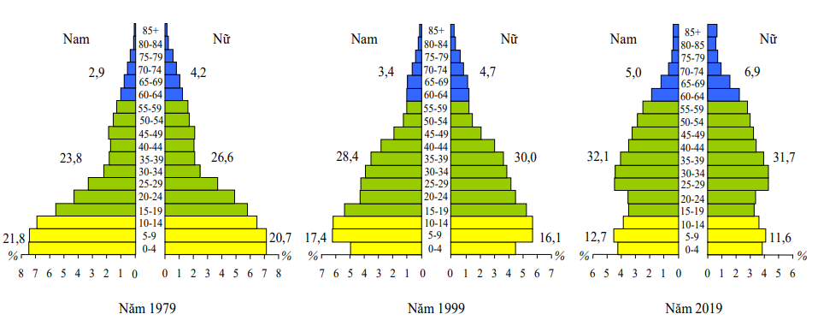
VƯỢT CHƯỚNG NGẠI VẬT
Phân tích tháp dân số:
Hình dáng tháp
Cơ cấu dân số theo tuổi
Tỉ lệ dân số phụ thuộc
Năm 1979 - Năm 1999 – Năm 2019

Slide 7
CHUYÊN GIA DÂN SỐ
- Đáy rộng >>> Sinh nhiều
- Đỉnh nhỏ >>> Tuổi thọ thấp
+ Nhóm tuổi 0-14 cao: 42,5%
+ Nhóm tuổi trên 60 ít: 7,1%
+ Nhóm tuổi 15-59 cao: 50,4%
- Tỉ lệ dân số phụ thuộc lớn: 98 %
CƠ CẤU DÂN SỐ DÂN TRẺ
DÂN SỐ TĂNG NHANH

Slide 8
CHUYÊN GIA DÂN SỐ
Đáy thu hẹp >>> Sinh giảm
Đỉnh to >>> Tuổi thọ tăng
Nhóm tuổi 0-14 thấp: 24,3%
Nhóm tuổi trên 60 khá cao: 11,9%
Nhóm tuổi 15-59 cao: 63,8 %
Tỉ lệ dân số phụ thuộc giảm: 56,7 %
CƠ CẤU DÂN SỐ DÂN VÀNG
ĐỘNG LỰC PHÁT TRIỂN KINH TẾ

Slide 9

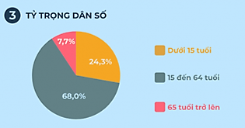
Cơ cấu dân số vàng
Notes:
Bắt đầu từ năm 2007, với tỷ số phụ thuộc chung (nhóm dân số 0-14 tuổi và nhóm dân số trên 65 tuổi tính trên nhóm dân số 15-64) dưới 50%, Việt Nam chính thức bước vào thời kỳ cơ cấu "dân số vàng".

Slide 10


CƠ CẤU DÂN SỐ
Thuận lợi
KHÓ KHĂN
Lao động
Thu hút vốn
Xuất khẩu LĐ
Thị trường lớn
Việc làm
CL cuộc sống
Tài nguyên, MT
Cơ cấu dân số theo độ tuổi nước ta có thuận lợi và khó khăn gì cho phát triển KT – XH? Giải pháp cho các khó khăn?

Slide 11

Nhắc lại nội dung chính của video

Slide 12

Hướng dẫn về nhà
- Chuẩn bị bài mới - bài 6 Sự phát triển nền kinh tế Việt Nam

